Slide 1
0525
六丁導師叮嚀

Slide 2
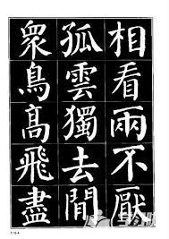
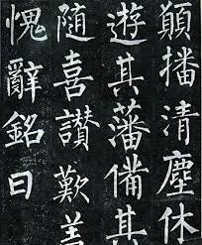
0525自學任務
早自修：第十一課第4、5段請至少讀5次，並練習默背。
國語課：請同學將國語課本拿出來，讀一讀p.85~p.87頁，練習畫下重點，上網查看看顏真卿和柳公權的字帖，及參閱他們的故事

Slide 3
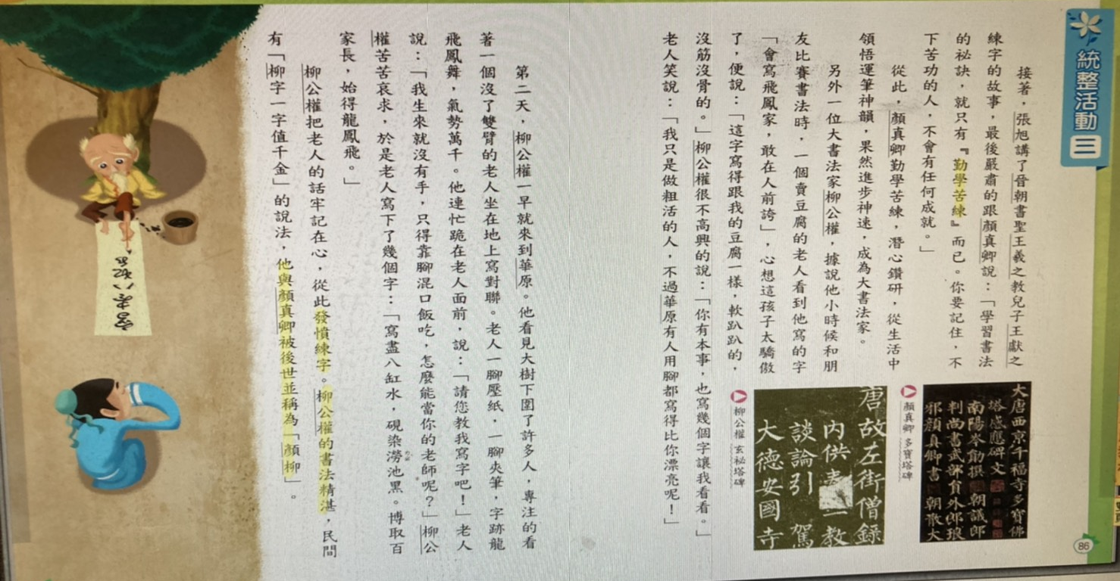

Slide 4
0525自學任務
數學：請同學靜下心來，拿出計算紙，完成第13回黃卷
健康：
1.登入校網→常用連結→收聽今日英語廣播 2.關心新聞時事，瞭解疫情狀況，請和家人分享你的想法和心得
3.閱讀健康課本p.16、p.17

Slide 5
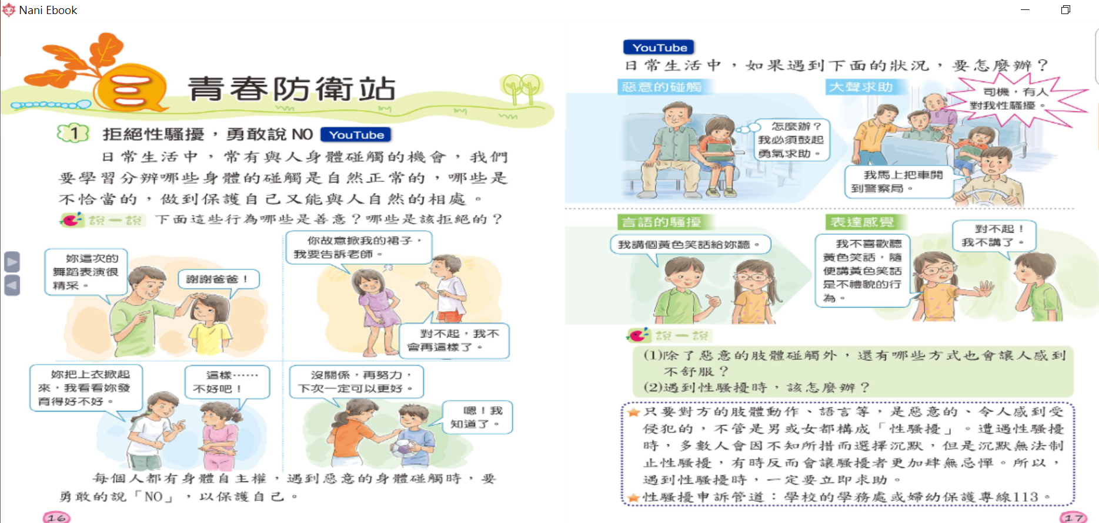
https://www.youtube.com/watch?v=3JRDd8348pg
https://www.youtube.com/watch?v=Qmi3cTuRMQU
https://www.youtube.com/watch?v=ZpjGxHvAPfg
https://www.youtube.com/watch?v=K7WdJe6araM
https://youtu.be/IuD7K2tFS1k 你情我願？強制性交？

Slide 6
補充資源
台南市教育局直播http://www2.tn.edu.tw/hlearning/Course0520B.html
也可從Google雲端硬碟下載此課表，連結：
https://drive.google.com/file/d/1Ry4GZVEQLZlSPebqGORND-vFv2-38yT3/view?usp=sharing
書商電子資源
file:///C:/Users/Administrator/Downloads/%E7%B7%9A%E4%B8%8A%E8%87%AA%E5%AD%B8%E8%B3%87%E6%BA%90.pdf
教育雲
https://video.cloud.edu.tw/video/

Slide 7
補充資源
公視彙整兒少節目網路影音資源推出「PTS KIDS 線上學園大補帖」作為學習輔助，歡迎多加利用
課程影音將連結至「公視兒少YouTube頻道」及「公視+OTT影音平台」，可24小時即時隨選隨看，公視+請先註冊即可登入免費觀賞。若想觀看更多兒少影音，歡迎進入以下平台：「公視兒少YouTube頻道( https://pse.is/3fw5qf )」、「公視+OTT影音平台( https://www.ptsplus.tv/channel/21 )」

Slide 8
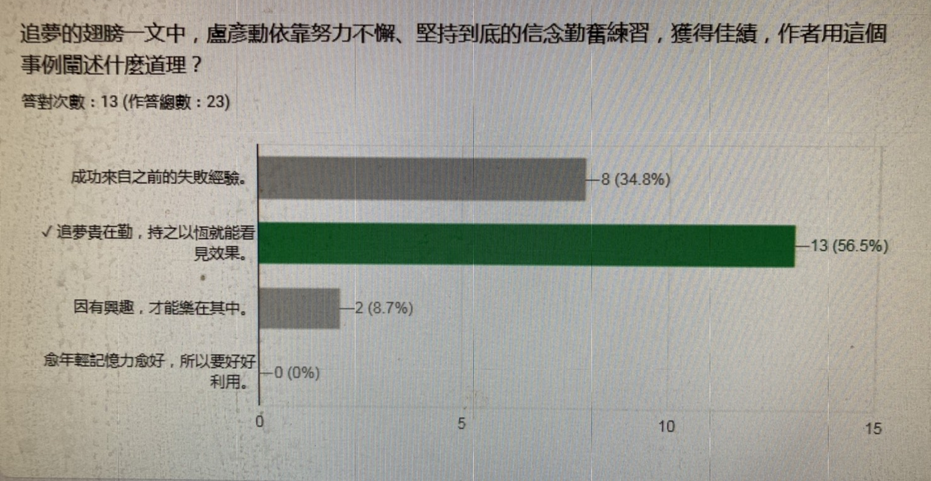
訂正作業

Slide 9
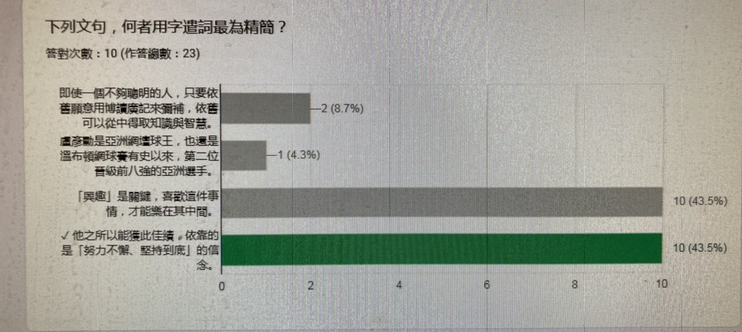
昨天線上作業有 10.12同學缺交，，請補交喔！
昨天的三位幸運同學(4、16、20)，還有一位同學沒有傳照片給我！請補傳！

Slide 10
0525聯絡簿
1.數練p.53~p.55
2.國習p.60、p.68、p.69，題目及正解請寫在直行本
3.線上作業
https://forms.gle/H823DfP55sSt46Gh7

Slide 11
補充
多運動
多閱讀
多充實自己
多做家事

Slide 12
今天的幸運號碼是
3 9 10

